Slide 1
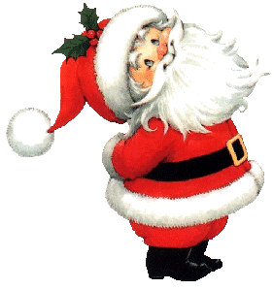
Guía de Aprendizaje FINAL n°6: TECNOLOGÍA
Semana 1 de Noviembre al 19 de Noviembre
OBJETIVO DE APRENDIZAJE:
Construir un objeto con material reciclado. “Proyecto Navideño”
Queridos corazones, ya estamos en la última guía del año escolar, lo cual es sinónimo de que la Navidad se acerca, es por esto, que en ésta última instancia, realizaremos como de costumbre nuestro proyecto navideño con materiales reciclados
¿estás listo? Comencemos

Slide 2
Proyecto navideño: Cajas decorativas
Materiales a utilizar
Cajas de leche, zapatos, remedios, fósforo, etc.
Témpera, género o papel de cualquier tipo que sirva para forrar o cubrir el envase.
Pegamento de cualquier tipo (en barra o scocht, etc.)
Decoraciones varias: lápices scripto, botones, cintas, etc.
No olvides enviar foto de tu proyecto navideño

Slide 3
Modelo 1: Patas arriba
Modelo 3: Reno
Modelo 2: Cascanueces
Modelo 4: Mono de nieve
Modelo 5: Pingüino de nieve
Modelo 6: Galleta jengibre
Modelo 7: Viejito Pascuero

Slide 4
¿Cómo hacerlo?
ANTES DE EMPEZAR:
Escoge un modelo de los que aparecen en la foto
PASOS A SEGUIR:
Pinta la caja con el color del modelo que escogiste, si no deseas pintar, puedes forrarla con algún papel o tela que tengas en casa.
Decora la caja, según el modelo que escogiste, para esto, puedes utilizar tus plumones, lápices scripto, botones, cintas o lo que tu quieras.
SUGERENCIA
Puedes hacer una linda actividad familiar con este proyecto. Que cada integrante haga un modelo diferente para que tengan la colección completa de cajas navideñas si es que lo desean.
RECUERDA SE EVALUARÁ SOLAMENTE EL QUE REALICE EL ESTUDIANTE (UNO SOLO)

Slide 5
PAUTA DE EVALUACIÓN
Indicadores de evaluación | Ptje real. | Ptje obtén.
El trabajo es presentado en una foto donde salga el estudiante con su proyecto navideño creado. | 2
El proyecto navideño corresponde a uno de los 7 modelos presentados. | 4
El trabajo utiliza materiales reciclados | 4
El trabajo utiliza diversos materiales para decorarlo. | 4
El trabajo es bien presentado y limpio. | 4
El trabajo es presentado dentro del plazo: hasta el viernes 19 de noviembre: 18 hrs. | 4
Puntaje total: | 22 pts.
Nota:

